Slide 1
TRABALHO PRATICO 01
LISTA ENCADEADA
Aluno 01 – 1234
Aluno 02 - 1235

Slide 2
O problema
Breve descrição sobre o problema proposto no TP
Exemplo: Nesse trabalho pratico, fomos convocados a resgatar alguns Pokémon que fugiram do centro de pesquisa, utilizando de TADs e Listas Encadeadas na linguagem C.

Slide 3
Modelagem do problema
Explique a abordagem que foi utilizada para idealizar uma solução, e criar o código. Inclua informações como a divisão de tarefas e diferentes propostas que foram pensadas e quais quer desafios que apareceram na implementação.
Exemplo: Tendo em vista o problema, começamos o TP usando <abordagem>. Aluno 01 ficou responsável por realizar as tarefas <XYZ>, e Aluno 02 ficou responsável por <ABC>. A ideia inicial foi realizar de maneira <X>, porem isso não funcionou devido a <razão>.

Slide 4
Modelagem do problema
Explique as principais partes do código – por exemplo, algumas funções. Demonstre, também, como foram implementados os TADs pedidos.
Inclua screenshots das partes referenciadas (Dica: Caso esteja usando o VSCode, use a extensão CodeSnap, e use um tema claro, para facilitar a visualização na projeção)
Em seguida, estão alguns exemplos de screenshots usando o TP de AEDs 1 de 2024/01, no qual foi feito um jogo de Monopoly.

Slide 5
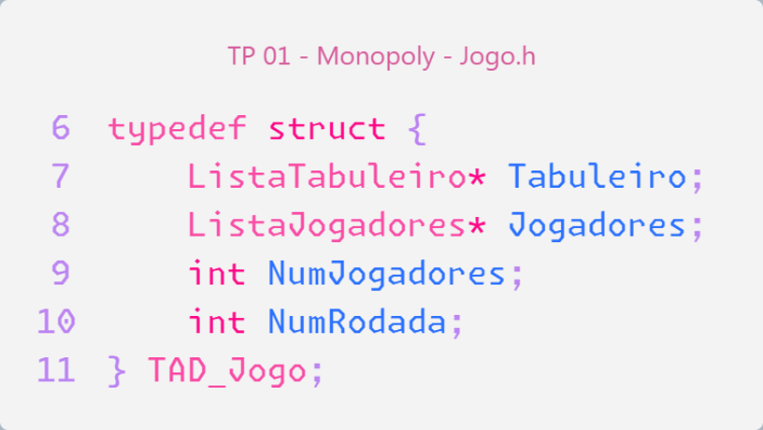
Figura 01 – Implementação do TAD Jogo

Slide 6
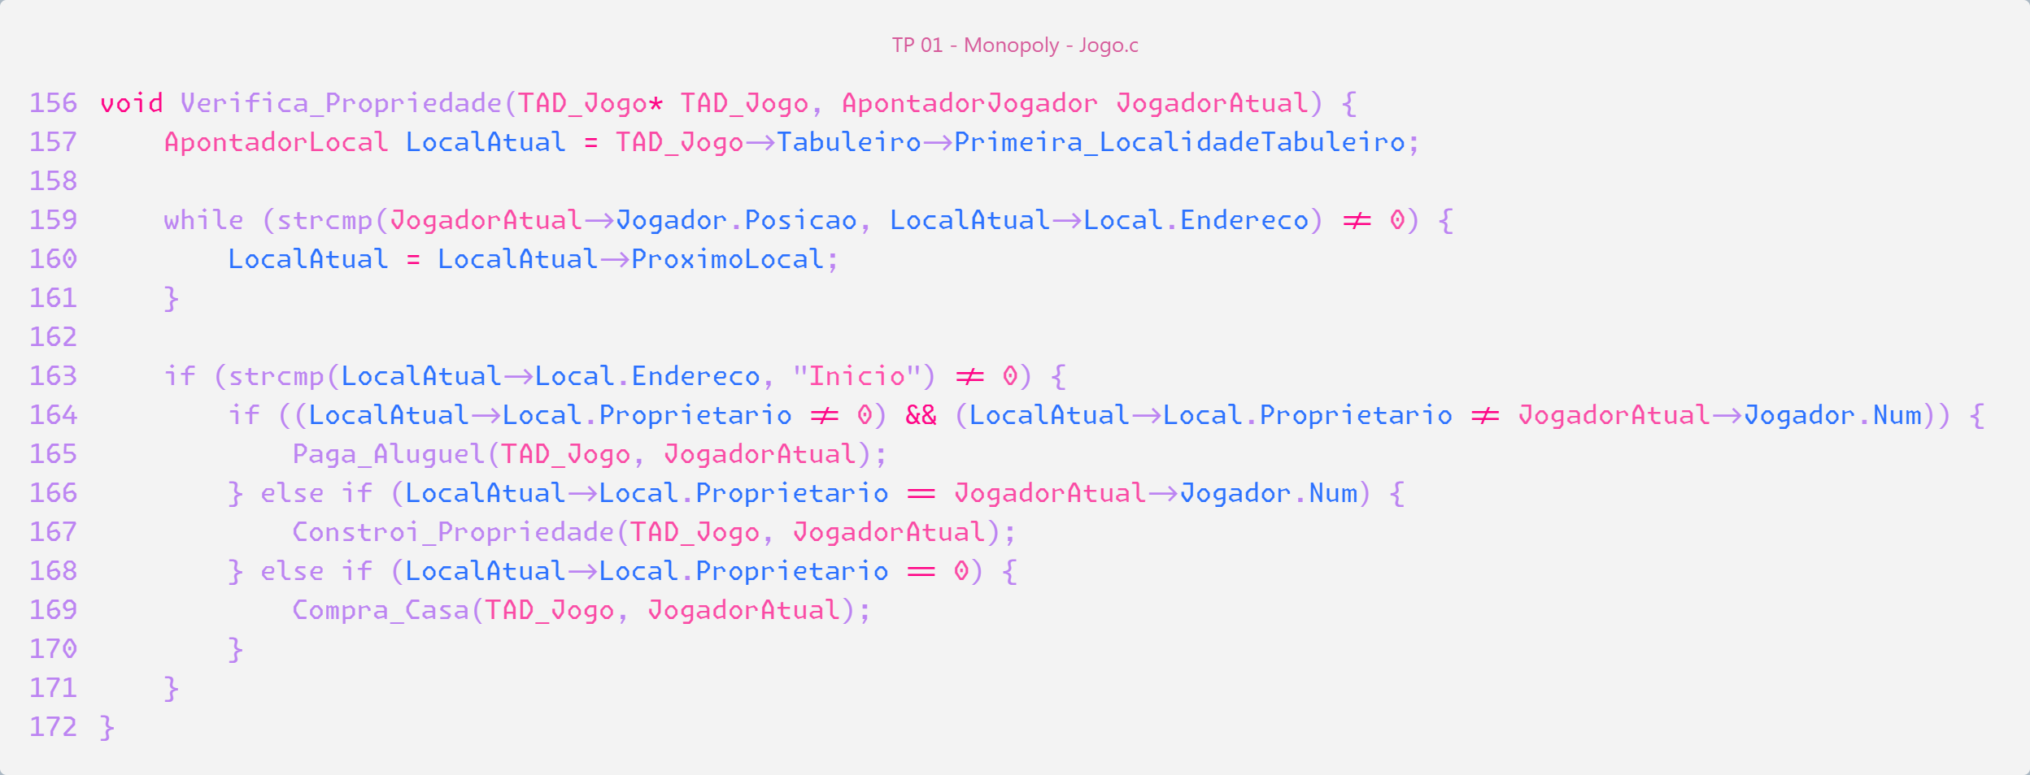
Figura 02 – Implementação da função “Verifica Propriedade”
A função recebe um ponteiro para o TAD_Jogo, e um Apontador para o Jogador Atual. Primeiro, ela cria um ApontadorLocal, e faz com que aponte para o Local Atual do jogador no tabuleiro usando de um loop while. Em seguida, usando de um If, primeiro verifica se não está no inicio do tabuleiro. Então, faz uso de outro If-Else para verificar se o local tem um proprietário, e se é diferente do jogador atual – e então chama a função de pagar aluguel. Caso falso, verifica se o jogador esta em um local que pertence a ele, e chama a função Constroi_Propriedade caso verdadeiro. Por fim, caso ambas condições sejam falsas, chama a função
de Comprar_Casa.

Slide 7
Execução do código
Por fim, inclua uma screenshot do seu arquivo de entrada, e da saída do TP.
Se possível, execute na hora da apresentação.
Incluir referencias (Padrão ABNT)

